Slide 1


Schachmatt in der Karibik?
Wenn der große Nachbar anklopft: Eine Analyse der "Operation Southern Spear" und was wirklich hinter den Kulissen passiert.
Präsentiert von @translatedPressDE

Slide 2

Die Ruhe vor dem Sturm
Der 23. November 2025 markiert eine Zäsur. Während Maduro Geburtstag feiert, gehen in Washington die Lichter nicht aus. "Phase 2" wurde eingeleitet – und sie beginnt nicht mit einem Knall, sondern mit Stille.

Slide 3

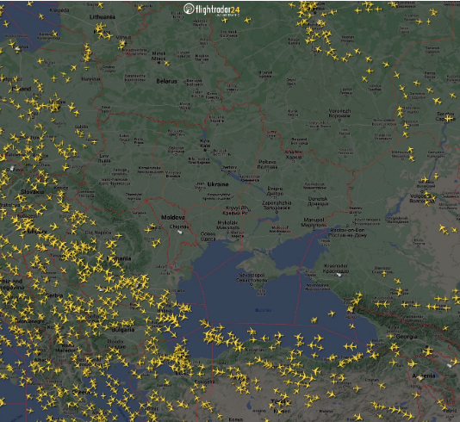
Der Himmel ist leer
Ein "Vakuum" über Caracas
Die US-Luftfahrtbehörde (FAA) hat gesprochen: Alarmstufe Rot. Das Ergebnis ist auf den Radarschirmen der Welt sichtbar – oder besser gesagt, nicht sichtbar.
•
Totalblockade: Iberia, Turkish Airlines und Conviasa haben den Flugbetrieb eingestellt.
•
NOTAM-Warnung: Der Luftraum gilt als "unsicher" für die zivile Luftfahrt.
•
Strategie: Ein klassisches militärisches Vorspiel. Wo keine Zivilisten fliegen, haben Kampfjets freie Bahn.

Slide 4


Der Gigant vor der Haustür
USS Gerald R. Ford
Man schickt nicht den größten und teuersten Flugzeugträger der Welt in die Karibik, nur um "Präsenz zu zeigen".
Mit einer Verdrängung von 100.000 Tonnen und modernsten Tarnkappenjägern an Bord, ankert dieser Koloss derzeit nur etwa 460 Kilometer vor der venezolanischen Küste.
Die Botschaft ist unmissverständlich: Die diplomatische Phase ist vorbei.

Slide 5


Strategisches Genie oder Handicap?
Das Golfplatz-Manöver
Während in Caracas die Nerven blank liegen, wird aus Washington gemeldet: Der Präsident spielt Golf.
Erinnern Sie sich an Qasem Soleimani?
Auch damals gab sich Trump demonstrativ entspannt, während die Drohnen bereits in der Luft waren. Zyniker würden sagen: Wenn Trump zum Putter greift, sollten Diktatoren in Deckung gehen. Ist dies die ultimative psychologische Kriegsführung oder einfach nur ein schöner Sonntag?

Slide 6


Nervosität beim Nachbarn
Petros Dilemma
Der kolumbianische Präsident Gustavo Petro wirkt zunehmend unruhig. Seine Warnung, das kolumbianische Volk werde "nicht knien", klingt weniger nach Stärke und mehr nach der Angst, mit in den Abgrund gerissen zu werden.
Wenn der wichtigste Verbündete fällt, wird die Luft in Bogotá dünn. Die Rhetorik wird lauter, aber die Optionen werden weniger.

Slide 7
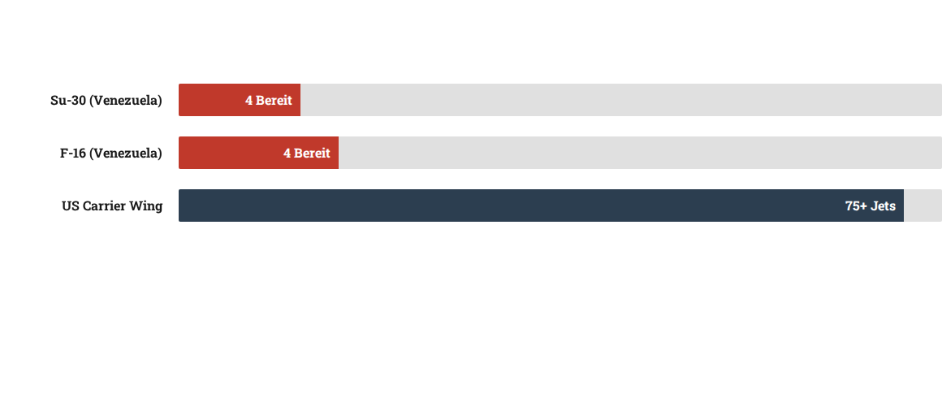
David gegen Goliath (ohne Schleuder)
Ein Blick auf die bittere Realität der Einsatzbereitschaft der venezolanischen Luftwaffe im Vergleich zur US-Präsenz vor Ort.
Von den 24 gekauften Su-30 sind nur noch ca. 4 voll einsatzfähig. Die US-Flotte hingegen operiert mit voller Stärke. Ein Luftkampf wäre rein mathematisch... kurz.

Slide 8
Rette sich, wer kann
"Ein mysteriöser Privatjet verlässt Caracas in Richtung Panama. Die Elite packt die Koffer."
— Berichte aus der Flugüberwachung
Während die Bevölkerung gewarnt wird, in den Häusern zu bleiben, scheinen sich die Architekten des Systems bereits nach Auswegen umzusehen. Panama? Kuba? Die Route der Flucht ist oft aussagekräftiger als jede offizielle Pressemitteilung.

Slide 9





Das Fazit: 24 Stunden
Der Zeitplan
Warnung an Zivilisten
Schachzug
Alles deutet auf eine Entscheidung innerhalb der nächsten 24 bis 48 Stunden hin. Der Geburtstag des Regimes könnte sein letzter sein.
Die wichtigste Botschaft: Bleiben Sie zu Hause. Verwechseln Sie junge, nervöse Soldaten nicht mit Befreiern, die man umarmen kann.
Marco Rubio und die US-Administration haben ihre Figuren platziert. Ein Rückzug scheint jetzt politisch unmöglich.

Slide 10
Vielen Dank
Bleiben Sie informiert, bleiben Sie kritisch.
@translatedPressDE

Slide 11
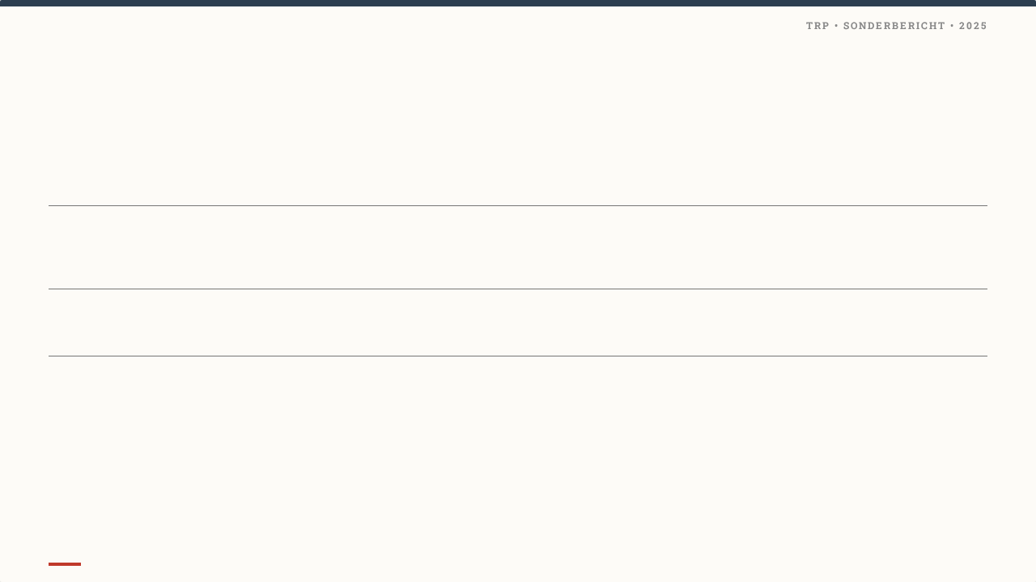




Image Sources
https://www.flightradar24.com/blog/wp-content/uploads/2023/07/Empty-Ukraine-Airspace.jpg
Source: www.flightradar24.com
https://upload.wikimedia.org/wikipedia/commons/5/52/USS_Gerald_R._Ford_%28CVN-78%29_underway_in_the_Atlantic_Ocean_on_9_October_2022_%28221009-N-TL968-1248%29.JPG
Source: en.wikipedia.org
https://ebepp7dcbab.exactdn.com/wp-content/uploads/2023/01/GettyImages-1423394482-e1674741233577.jpg?strip=all
Source: irishgolfer.ie
https://www.justiceinfo.net/wp-content/uploads/Colombia_Gustavo-Petro-speech-Bogota_@Juan-Barreto-AFP.jpg
Source: www.justiceinfo.net

